Slide 1
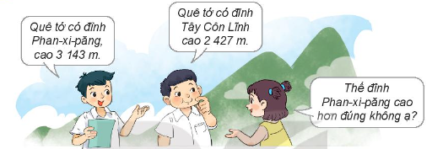
Thứ Năm, ngày 11 tháng 01 năm 2024
Toán
Bài 46: So sánh các số trong phạm vi 10 000(tiết 1)

Slide 2
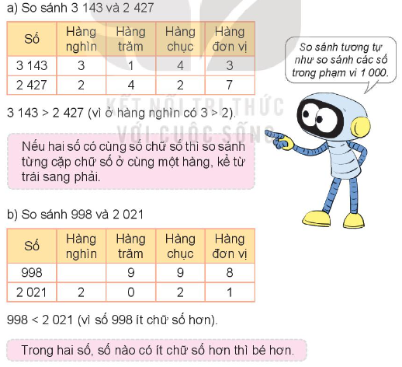

Slide 3
1
>, <, =
?
<
<
>
<

Slide 4
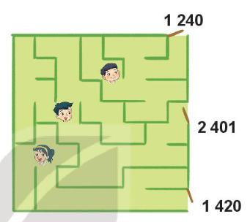
Các bạn Mai, Nam và Việt đang ở trong mê cung (như hình vẽ).
Hỏi:
a) Mỗi bạn ra khỏi mê cung qua cửa ghi số nào?
b) Bạn nào ra khỏi mê cung qua cửa ghi số lớn nhất?
c) Bạn nào ra khỏi mê cung qua cửa ghi số bé nhất?
2

Slide 5
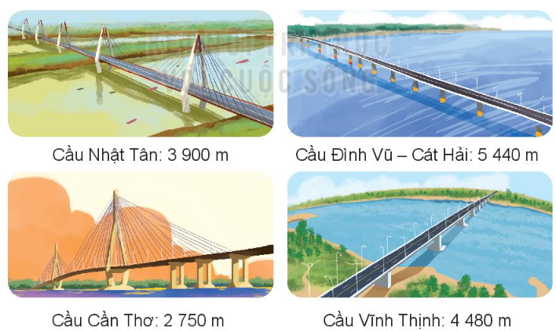
3
Rô-bốt từng đi qua bốn cây cầu có chiều dài như sau:
a) Trong những cây cầu đó, cây cầu nào dài nhất, cây cầu nào ngắn nhất?
b) Nêu tên những cây cầu trên theo thứ tự từ dài nhất đến ngắn nhất.

Slide 6
a) So sánh các số đo ta có:
2 750 m
<
3 900 m
<
4 480m
<
5 440 m.
Vậy trong các cây cầu đó, cầu Đình Vũ – Cát Hải dài nhất và cầu Cần Thơ ngắn nhất.
b) Vậy tên các cây cầu theo thứ tự từ dài nhất đến ngắn nhất là: Cầu Đình Vũ – Cát Hải; cầu Vĩnh Thịnh; cầu Nhật Tân; cầu Cần Thơ.

Slide 7
Thứ Sáu, ngày 12 tháng 01 năm 2024
Toán
Bài 46: So sánh các số trong phạm vi 10 000(tiết 2)
1
Đ/S
?
Đ
Đ
S
Đ

Slide 8
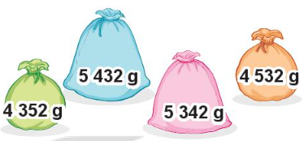
Hai chú sóc đi du lịch vòng quanh thế giới bằng khinh khí cầu. Hai chú đã chuẩn bị bốn túi hạt dẻ để ăn dần theo thứ tự từ túi nặng nhất đến túi nhẹ nhất. Hỏi túi nào được ăn cuối cùng?
2
So sánh cân nặng của 4 túi hạt dẻ ta có:
5 432g
>
5 342g
>
4 532g
>
4 352g
Vậy túi hạt dẻ được ăn cuối cùng là túi nặng 4 352g.

Slide 9
Rô-bốt đã đến bốn đỉnh núi ở Việt Nam trong hai tháng hè: Tháng 6: đỉnh Pu Si Lung cao 3 083m, đỉnh Phan-xi-păng cao 3 143m. Tháng 7: đỉnh Lảo Thẩn cao 2 826m, đỉnh Tây Côn Lĩnh cao 2 427m. Nêu tên các đỉnh núi đó theo thứ tự từ đỉnh núi thấp nhất đến đỉnh núi cao nhất.
3
So sánh các số đo ta có:
2 427m
<
2 826m
<
3 083m
<
3 143m.
Vậy tên các đỉnh núi theo thứ tự từ đỉnh núi thấp nhất đến đỉnh núi cao nhất là: đỉnh Tây Côn Lĩnh, đỉnh Lảo Tẩn, đỉnh Pu Si Lung, đỉnh Phan-xi-păng.

Slide 10
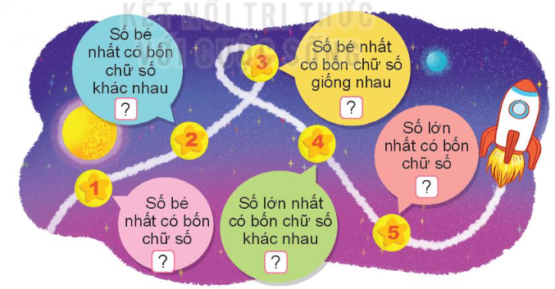
4
Số
?
1111
1000
9999
1023
9876

Slide 11
Mai có bốn tấm thẻ ghi các số: 3, 0, 2 và 7. Hỏi số có bốn chữ số bé nhất mà Mai có thể tạo ra là số nào?
5
Để tạo thành số có bốn chữ số bé nhất thì chữ số hàng nghìn phải bé nhất trong bốn tấm thẻ và khác 0.
Do đó chữ số hàng nghìn là 2.
Ta tạo được các số 2037, 2073, 2307, 2370, 2703, 2730
Vậy số có bốn chữ số bé nhất được tạo thành từ bốn tấm thẻ trên là 2 037.

